Slide 1

Tendencia musical de las últimas dos décadas según datos de Spotify
EDA para curso DS_PT de The Bridge realizado por Aitor Alonso.

Slide 2

El mejor día de mi vida
2000-2020

Slide 3
Objetivos:
Ver el cambio de tendencias a nivel global.
Entender qué compone un Hit.
Predecir el próximo Hit.
Producir el próximo Hit.

Slide 4
Hipótesis previas.
El género más escuchado será el Pop.
Correlación positiva entre energía y lo bailable que es la canción.
Correlación positiva entre tempo y energía (cuanto mayor el tempo, más energía).
Las canciones no han cambiado demasiado en cuanto a longitud. Es decir, duran más o menos lo mismo.
Correlación entre tonalidad Mayor y valence por encima de la media.

Slide 5
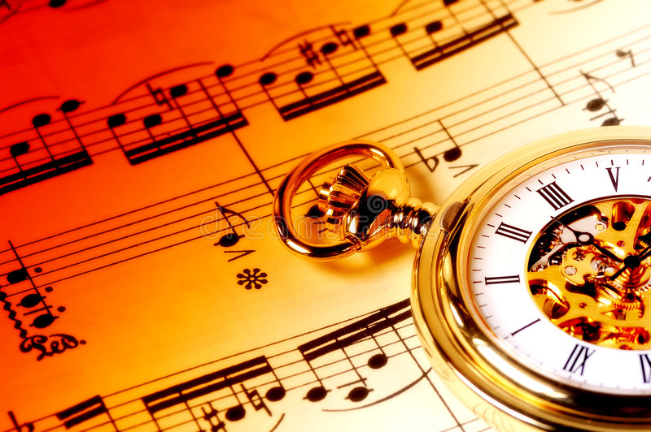
Si el tiempo es oro, la pérdida de tiempo es el mayor de los derroches.

Slide 6
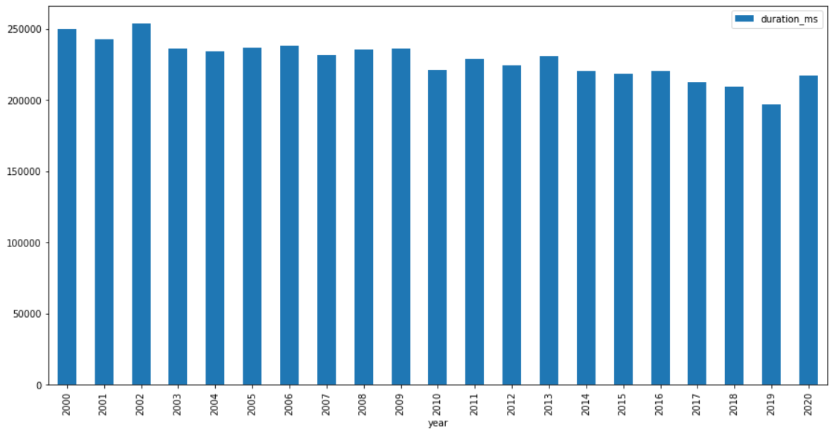
Línea temporal:cómo ha cambiado

Slide 7
Datos de interés:
Mínimo: 3:16 (2019)
Máximo: 4:13 (2002)
Media: 3:43
Media 2000-2009: 239454ms
Media 2010-2019: 217893ms
Diferencia: 9% menos tiempo en la segunda década.

Slide 8
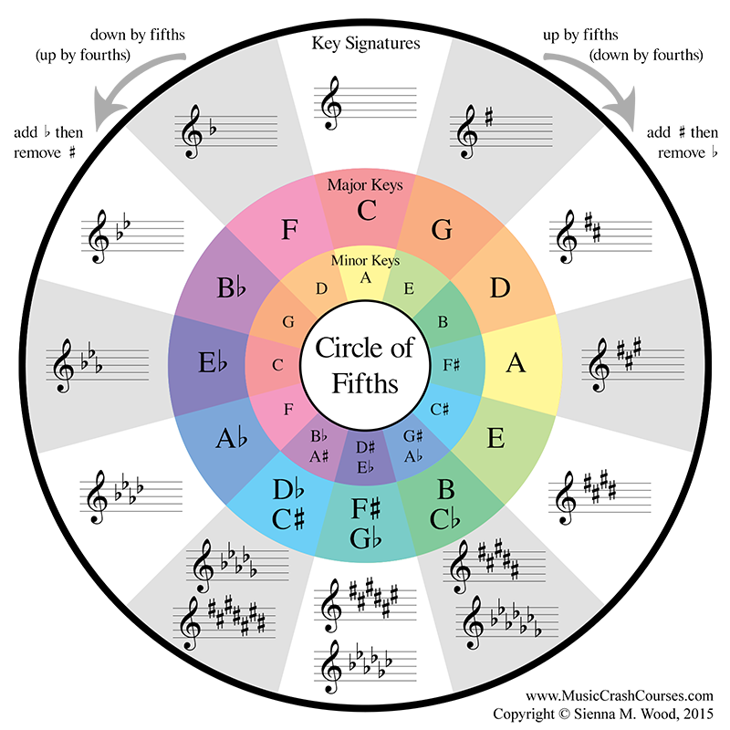
La clave reside en decir las cosas en el tono adecuado.

Slide 9
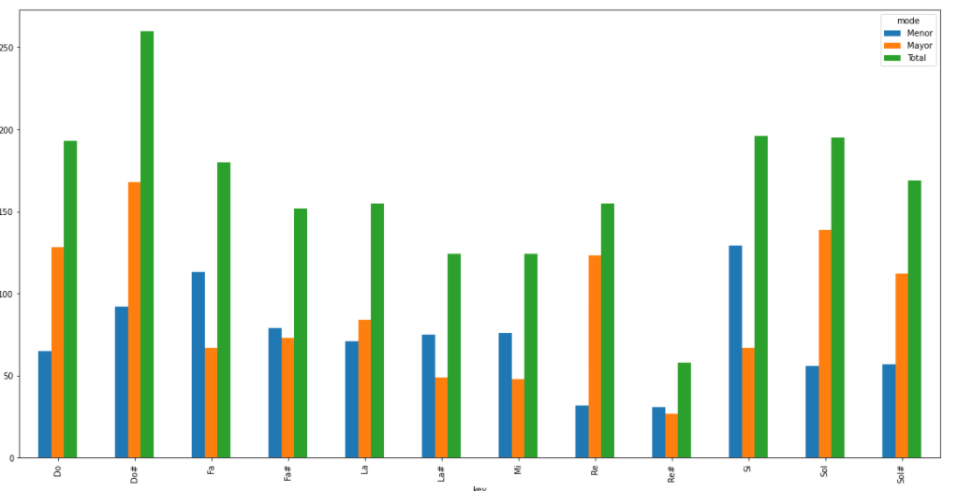

Slide 10
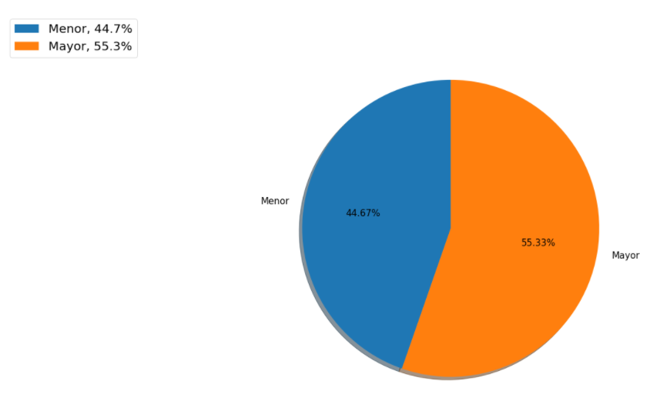

Slide 11
Datos de interés:
Clave predominante: Do# (260 canciones)
Seguida de: Si (196), Sol (195) y Do (193)
Tonalidad predominante: Mayor (55.33%)

Slide 12
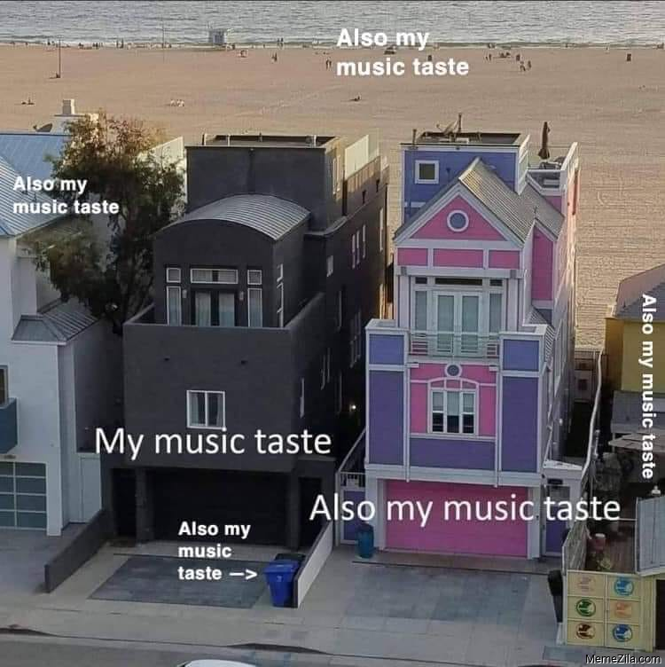
En la variedad está el gusto.

Slide 13
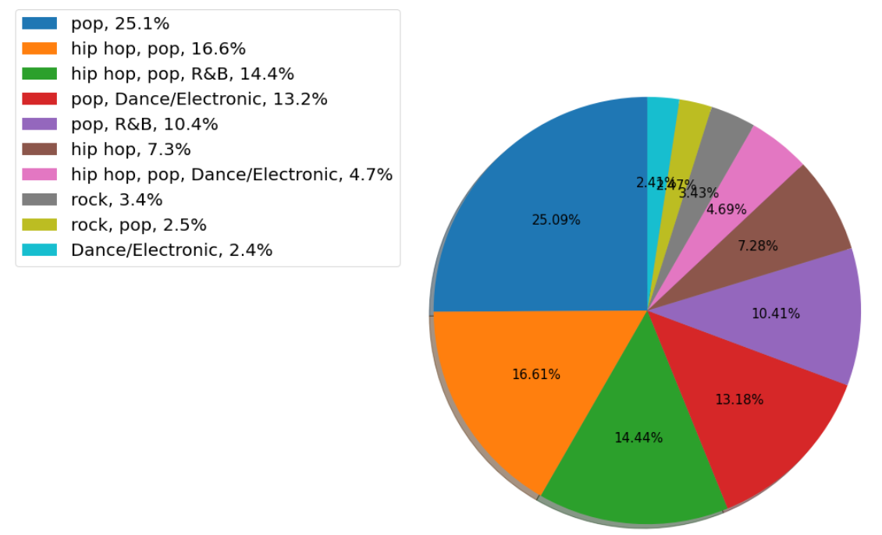

Slide 14

“Everybody dance now”

Slide 15
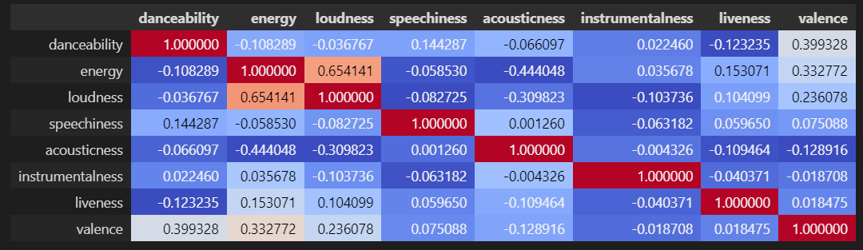
Correlación total características Spotify
Fuerte correlación entre la energía de la canción y el volumen de la misma
Correlación entre su positividad y energía y su positividad e índice de danceability

Slide 16
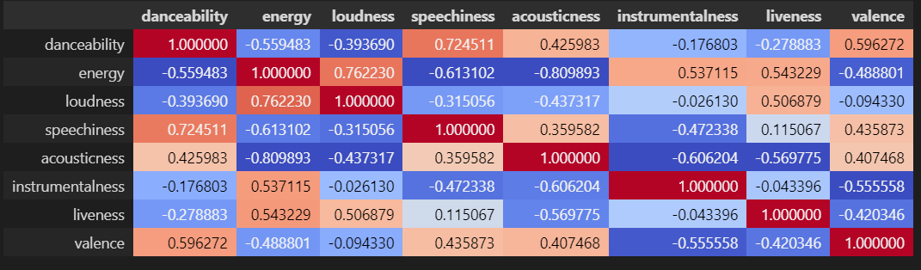
Correlación Top 10 características Spotify
Correlación (aún más fuerte) entre energy y loudness.
Sorprendente correlación positiva entre danceability y speechiness.

Slide 17
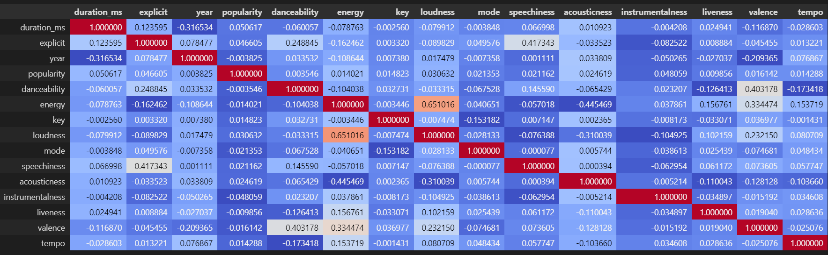
Correlación general Spotify
Alta correlación speechiness y contenido explícito.
Se mantiene la correlación valence y danceability.

Slide 18
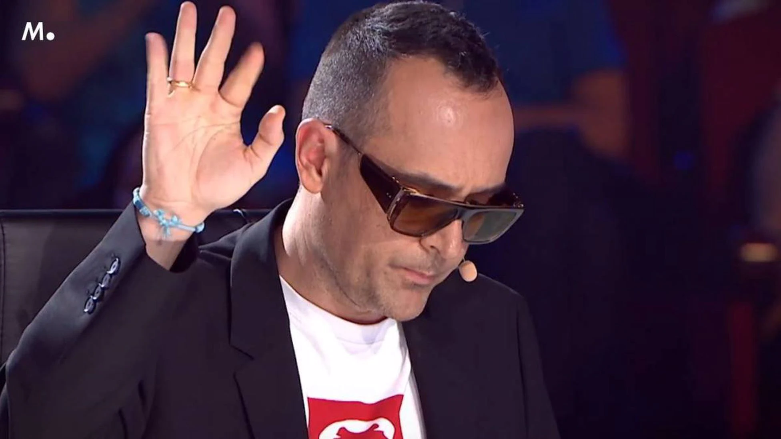
Haciéndonos pasar
por Risto.
O haciendo que Risto nos compre.

Slide 19
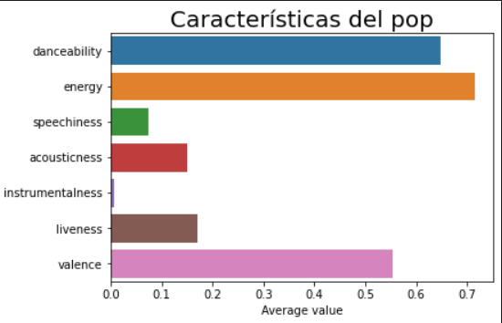
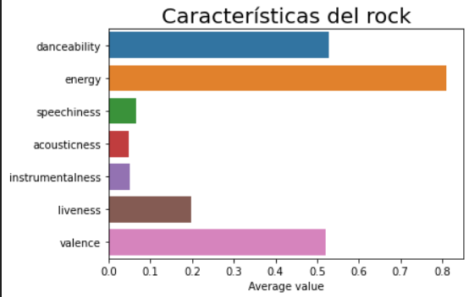
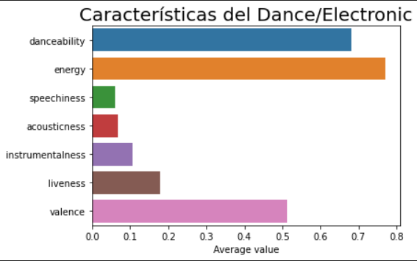
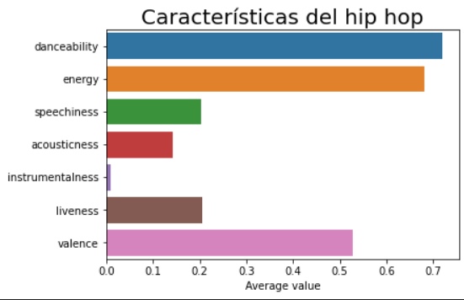

Slide 20
Conclusiones finales:
Hay una tendencia descendente en lo que a durabilidad de la canción se refiere.
Existe una fuerte correlación entre la energía de la canción con su volumen.
Existe correlación notable entre la energía de la canción y su danceability, lo bailable que es con el positivismo que desprende, y la energía y su positivismo.
La gran mayoría de canciones está compuesta en clave de Do#, y en la mayoría de los casos es en tonalidad mayor.
El género más escuchado es el pop, seguido de “primos-hermanos”.

Slide 21
Para finalizar, podríamos decir que en los últimos años, un hit ha sido una canción pop en clave Do# y tonalidad mayor, con mucha energía, muy bailable y que transmite good vibes.
O que la manera más fácil de componer un hit es siguiendo estas directrices.

